Slide 1
Dose le son
Risques auditifs - acouphène

Slide 2
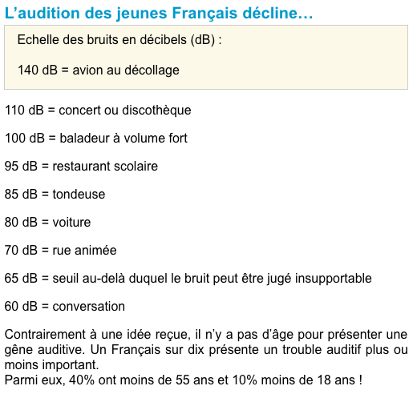

Slide 3
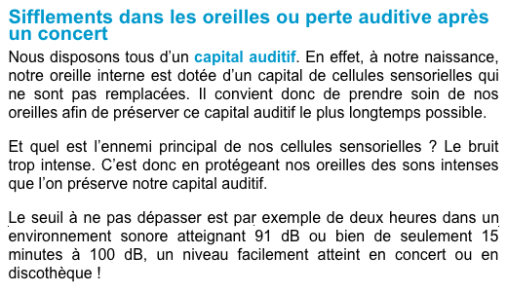

Slide 4
Retrouver la fréquence de l’acouphène
http://www.tinnitus-hilfe.ch/fr/tinnitus_analyse/hoertest.php
http://www.topito.com/top-groupes-bruyants

Slide 5
Tessiture des instruments
De 27 Hz à 4100 Hz
L’instrument le plus grave est l’orgue, 16 Hz

Slide 6
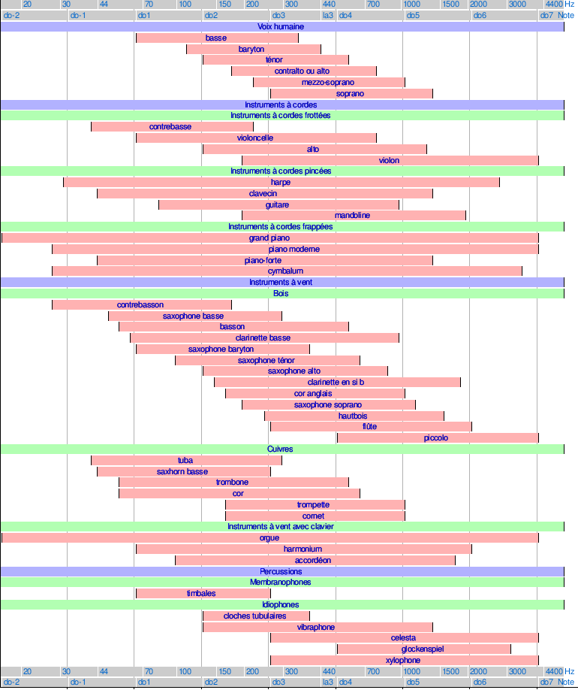

Slide 7
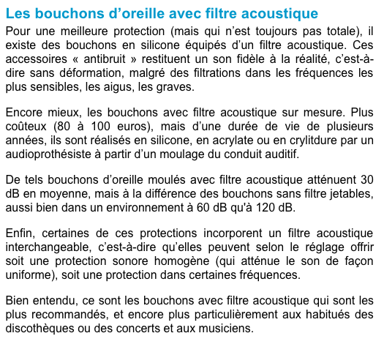

Slide 8
